Slide 1

Oficina de Planejamento Estratégico
Gabriela Agustinho Borges
Senado Federal
Maio de 2026

Slide 2

Roteiro da Oficina:
Apresentações e Expectativas
Planejamento Estratégico
Intervalo – 15 min
3. Metodologia OKR
4. Encerramento

Slide 3

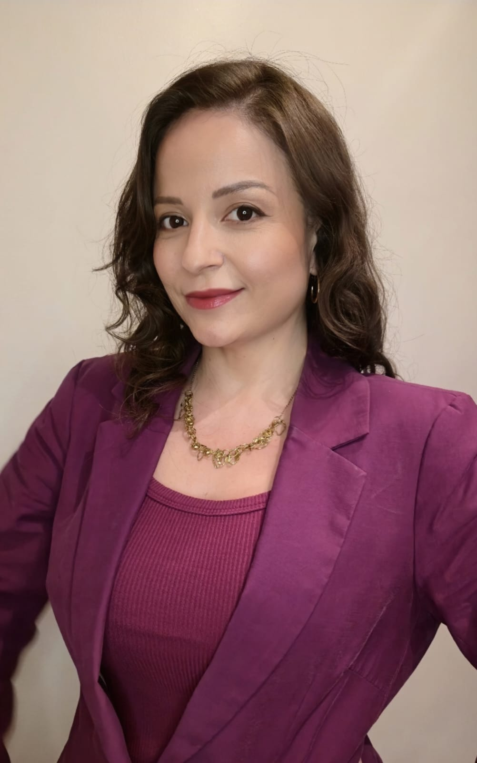
Apresentação
Gabriela Borges
Administradora especializada em Planejamento Estratégico
MBA em Gestão de Pessoas
Mestrado em Governança e Desenvolvimento
Coordenadora-Geral de Pessoas do Senado Federal
Facilitadora de Aprendizagem do Programa de Formação Gerencial
Coordenação Estendida do IBGC
Coordenadora do Escritório Corporativo de Governança e Planejamento Estratégico
Maio de 2026

Slide 4

Apresentações
Nome
Organização
Área de atuação
Experiência
Expectativa

Slide 5

Planejamento Estratégico
O que é?
Pra que serve?

Slide 6


O que é?
O Planejamento Estratégico é uma ferramenta de gestão que estabelece um plano para direcionamento da organização em um período determinado.

Slide 7
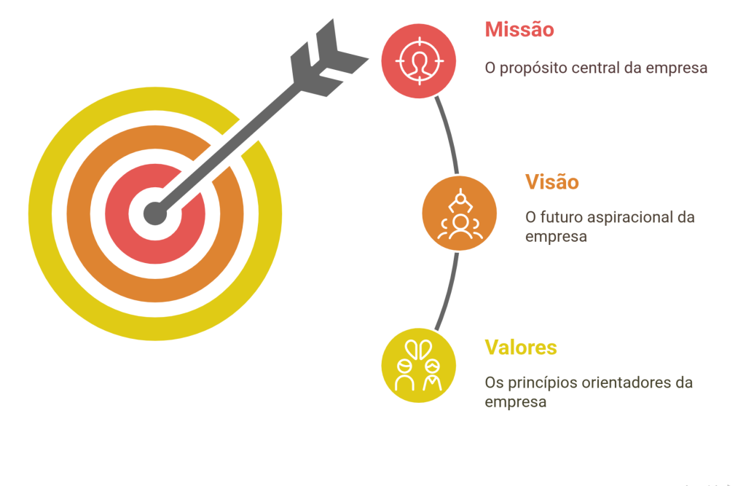

Elementos

Slide 8

Pra que serve?
Alinhamento Institucional
Uso eficiente de recursos
Adaptação ao cenários
Priorização de ações
Transparência
Engajamento
Entre outros.....

Slide 9

MISSÃO
VISÃO
VALORES
Vamos praticar?

Slide 10
Metodologias de Planejamento
Alguns Exemplos

Slide 11
BSC
OKR
Moonshot
Data-Driven Strategy
Scrum (Metodologia Ágil)

Slide 12
Metodologia OKR
OBJETIVOS E RESULTADOS-CHAVE

Slide 13
OKR – Objectives and Key Results
OBJETIVO
(Qualitativo)
RESULTADO-CHAVE (Quantitativo)
Objetivos (O): Um bom objetivo é aquele que as pessoas podem imaginar o quão impactante será alcançá-lo.
Resultados-chave (KR): metas com impacto direto no atingimento do objetivo.

Slide 14
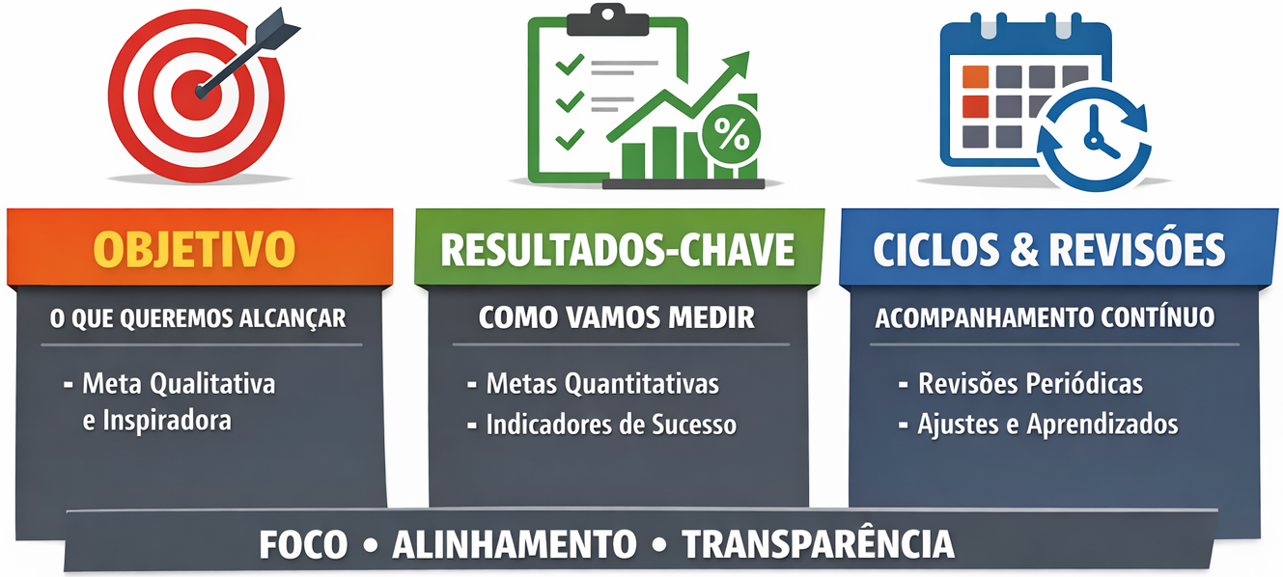
OKR

Slide 15
OKR – Alguns Desafios
Resultados
X
Esforço
Indicadores
Revisões Periódicas
Burocracia

Slide 16
Exemplos de OKR – Setor Privado
Youtube
Objetivo: Melhorar a experiência do usuário
KR1: Reduzir o tempo de carregamento em 50%
KR2: Aumentar tempo de uso em 30%
.

Slide 17
Exemplos de OKR – Setor Público (SF)
Objetivo: Aprimorar os serviços internos para atender melhor os usuários.
KR1: Aumentar em 50% a capacidade de desenvolvimento e manutenção de sistemas e portais do INTERLEGIS.
Objetivo: Promover transparência e controle social, ampliando o acesso à informação e fortalecendo a participação cidadã.
KR: Aumentar em 20% os downloads do aplicativo Senado Notícias nas lojas iOS e Android.

Slide 18

Vamos praticar?

Slide 19
OBRIGADA!
Gabriela Agustinho Borges
Senado Federal
gaborges@senado.leg.br
3303-2968

